Slide 1
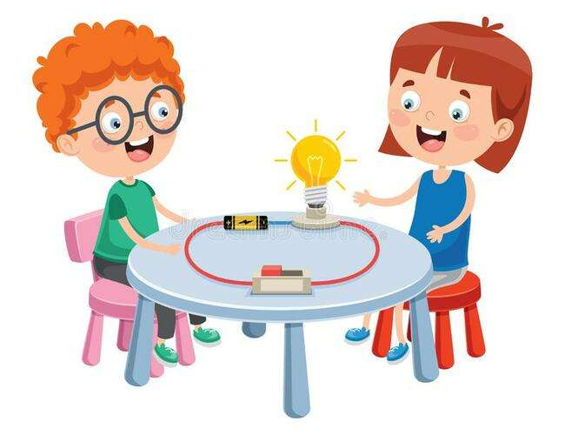
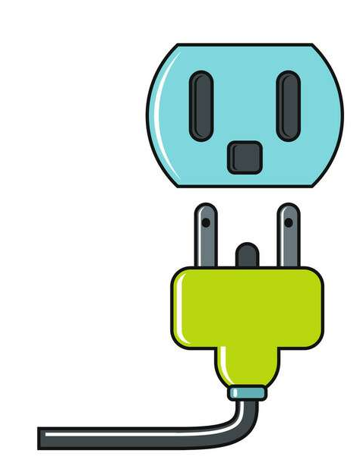
Ηλεκτρισμός- Ηλεκτρικά κυκλώματα(Μέρος Β’)

Slide 2
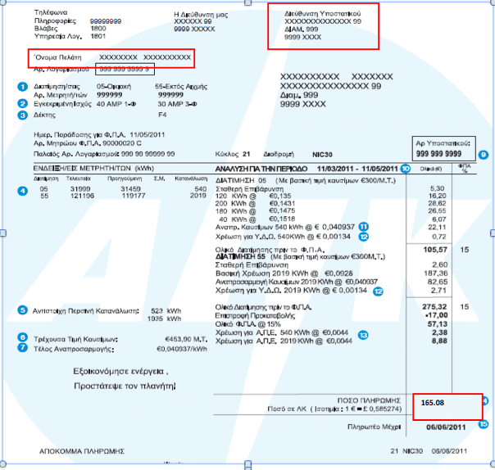
1. Δίπλα βλέπετε ένα δείγμα λογαριασμού ηλεκτρικού ρεύματος της ΑΗΚ

Slide 3
Προσπαθήστε να εντοπίσετε τα πιο κάτω:
1. το ονοματεπώνυμο του ιδιοκτήτη του υποστατικού
2. διεύθυνση
3. ποσό που πρέπει να πληρωθεί για τον ηλεκτρισμό που καταναλώθηκε.

Slide 4
Προβληματισμός:
Πώς μπορούμε να μειώσουμε το ποσό του λογαριασμού για το ηλεκτρικό ρεύμα που χρησιμοποιούμε στο σπίτι μας;

Slide 6
ΣΗΜΑΝΤΙΚΕΣ ΠΛΗΡΟΦΟΡΙΕΣ ΠΟΥ ΠΡΕΠΕΙ ΝΑ ΓΝΩΡΙΖΕΤΕ!!
1. Μερικές συσκευές που κάνουν την ίδια εργασία είναι σπάταλες, ενώ άλλες είναι πιο οικονομικές.
2. Οταν αγοράζουμε ηλεκτρικές συσκευές, μπορούμε να γνωρίζουμε πόσο οικονομικές ή σπάταλες είναι με τη βοήθεια κάποιων πληροφοριών που μας προσφέρει το εργοστάσιο που τις κατασκευάζει.

Slide 7
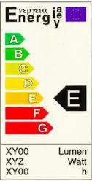
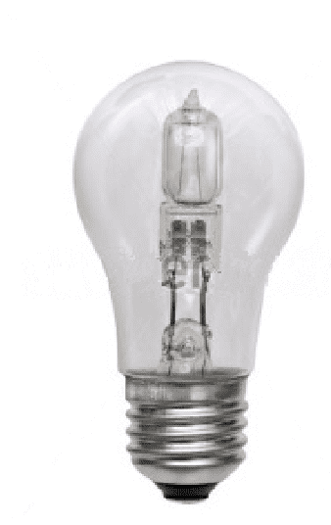
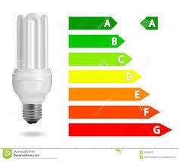
Πάμε να δούμε πώς βρίσκουμε αυτές τις πληροφορίες!!
Ερώτημα: Ποιος λαμτήρας είναι ο πιο οικονομικός;

Slide 8
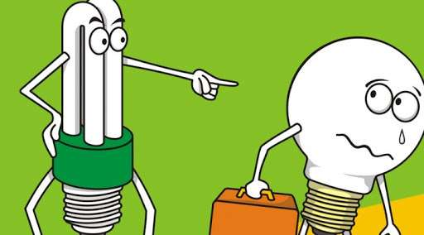
Ο δεύτερος λαμπτήρας που ανήκει στην κατηγορία «Α» είναι πιο οικονομικός από τον πρώτο λαμπτήρα που ανήκει στην κατηγορία «Ε»
Άρα:

Slide 9
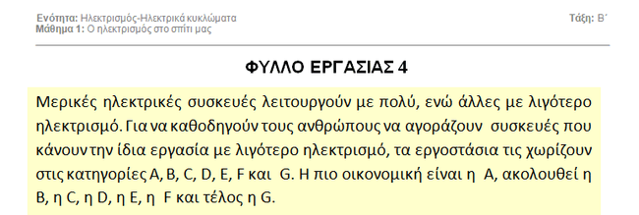
Ώρα για δουλειά!! (Από το βιβλίο μας των Φυσικών Επιστημών)

Slide 10
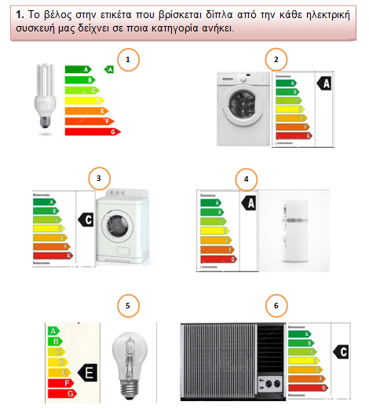

Slide 11
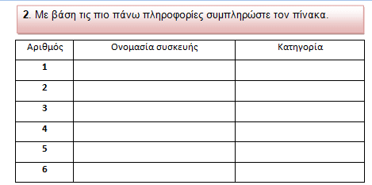

Slide 13
Στείλτε μου τις εργασίες σας μέχρι την επόμενη εβδομάδα έιτε στο προσωπικό μου email: myria.kappa@hotmail.com είτε στο προσωπικό μου viber: 99514108

